Slide 1
小学生 四字熟語クイズ Part1
・四字熟語を答えるクイズ
・後半の二文字を答えよう
・四字熟語は全部で１５個

Slide 2
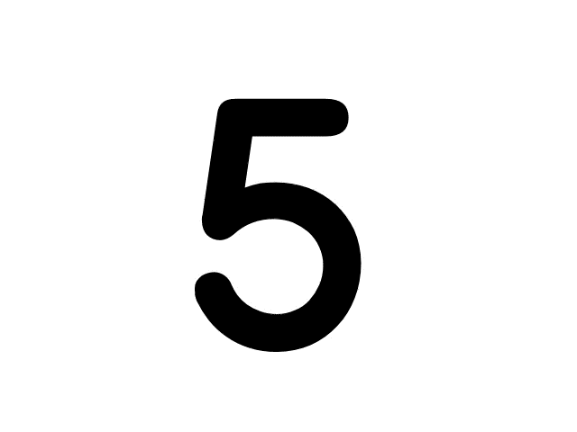
１
四字熟語の後半の二文字を答えましょう。
答え
い く
どう おん
異口
同音
多くの人が同じことを言うこと。みんなの意見や考えが同じであること。

Slide 3
２
四字熟語の後半の二文字を答えましょう。
答え
いち ご
いち え
一期
一会
人との出会いは生涯で一度限りであるとの思いでその機会を大切にするべきであるという考え

Slide 4
３
四字熟語の後半の二文字を答えましょう。
答え
いち もう
だ じん
一網
打尽
悪人の集団などを一度にまとめて捕まえてしまうこと

Slide 5
４
四字熟語の後半の二文字を答えましょう。
答え
いっ かく
せん きん
一攫
千金
わずかな苦労で一度に大もうけすること

Slide 6
５
四字熟語の後半の二文字を答えましょう。
答え
いっ き
いち ゆう
一喜
一憂
わずかに状況が変わるたび、喜んだり心配したり、落ち着かない様子

Slide 7
６
四字熟語の後半の二文字を答えましょう。
答え
いっ き
とう せん
一騎
当千
優れた才能や経験を持っていること。
非常に強いこと。

Slide 8
７
四字熟語の後半の二文字を答えましょう。
答え
あく せん
く とう
悪戦
苦闘
手強い相手との苦しい戦い。そのような状況において、必死に努力すること。

Slide 9
８
四字熟語の後半の二文字を答えましょう。
答え
い き
しょう ちん
意気
消沈
がっかりして、元気をなくしている様子。

Slide 10
９
四字熟語の後半の二文字を答えましょう。
答え
あん ちゅう
も さく
暗中
模索
どうすればいいかわからないまま、色々と考え試してみること。

Slide 11
10
四字熟語の後半の二文字を答えましょう。
答え
い しん
でん しん
以心
伝心
言葉を使わなくても、お互いの気持ちが相手に伝わっていること。

Slide 12
11
四字熟語の後半の二文字を答えましょう。
答え
いち じつ
せん しゅう
一日
千秋
一日をとても長く感じてしまうくらい、待ち遠しいこと。

Slide 13
12
四字熟語の後半の二文字を答えましょう。
答え
いち ねん
ほっ き
一念
発起
過去の考えを改めて何かを成し遂げようと決心すること。

Slide 14
13
四字熟語の後半の二文字を答えましょう。
答え
いち もく
りょう ぜん
一目
瞭然
一度見るだけで明らかによくわかること。

Slide 15
14
四字熟語の後半の二文字を答えましょう。
答え
いち れん
たく しょう
一蓮
托生
他の人と行動や運命を共にすること。

Slide 16
15
四字熟語の後半の二文字を答えましょう。
答え
あっ こう
ぞう ごん
悪口
雑言
言いたい放題、色々な悪口を言うこと。

